Slide 1
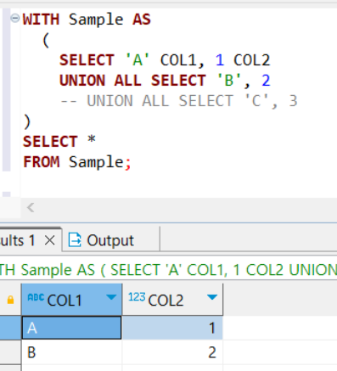
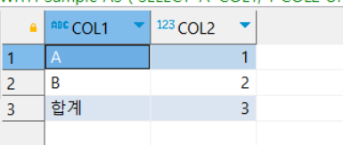
- 2개의 컬럼 col1, col2 정의된 Sample 테이블 가정한다.
원본 데이터값은 그대로 출력하고,
아래에 합계를 누적하는 쿼리를 작성하세요.
Cf) Sample 테이블은 1회만 스캔, ANSI SQL 사용
?

Slide 2
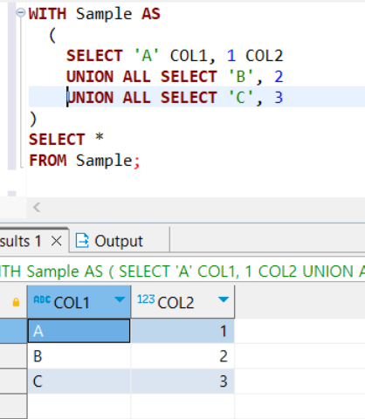
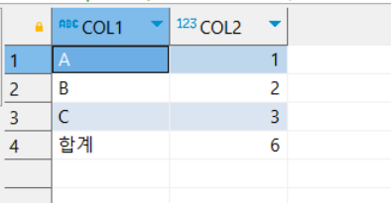
?

Slide 3
WITH Sample AS
(
SELECT 'A' COL1, 1 COL2
UNION ALL SELECT 'B', 2
-- UNION ALL SELECT 'C', 3
)
SELECT *
FROM Sample;

